Slide 1

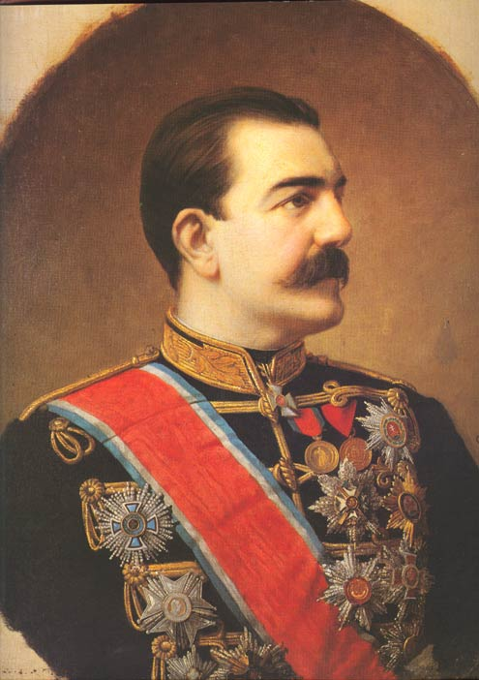
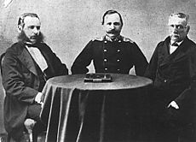
СРБИЈА ОД 1868. ДО 1903. ГОДИНЕ
Михаило нема законитог сина, па је за новог кнеза изабран његов малолетни рођак Милан Обреновић, унук Милошевог брата Јеврема.
Због Миланове малолетности у периоду 1868-1872 земљом управља трочлано намесништво које чине Миливоје Петровић Блазнавац, Јован Ристић и Јован Гавриловић.
Милан Обреновић

Slide 2
1869. – Донет Намеснички устав (ограничена власт кнеза; донет без мешања Портe и Великих сила). Либерална интелигенција сматра овај устав веома конзервативним).
1872. Милан преузима власт самостално.
1875. – Жени се Наталијом Кешко - из тог брака родио се син Александар. (развели се 1888. год.)

Slide 3
1875. – Избија устанак у Херцеговини (Невесињска пушка).
1876. – Србија и Црна Гора објавиле су рат Турској.
Први српско-турски рат вођен 1876-77. није био успешан за Србију, али јесте за Црну Гору која је остварила две велике победе: На Фундини и Вучјем Долу.

Slide 4
1877. – Русија улази у рат са Турском. Ратне операције воде се на простору данашње Бугарске. Веома брзо Руси напредују до Плевне.
Опсада Плевне траје 6 месеци. Три дана после пада овог града, Србија објављује Турској Други српско-турски рат 1877. год.
Српска војска делује ка југу и југоистоку.

Slide 5
Овог пута Србија има више успеха. Ослобађа Ниш, Лесковац, Пирот, Топлицу и Врање и продире у Бугарску све до Видина и Лома.
По паду Плевне, Руси за кратко време заузимају Софију и Једрене и крећу на Цариград где је завладала паника и затражено примирје.

Slide 6
Мир је потписан 3. марта 1878. године у месту Сан Стефано у близини Цариграда (Санстефански мир).
Он је био неповољан за Србију. Поред свега што је ослободила Србија је добила само Ниш и Лесковац.
Створена је Велика Бугарска која је обухватала данашњу Бугарску, делове југоисточне Србије, целу Македонију, делове Албаније.

Slide 7
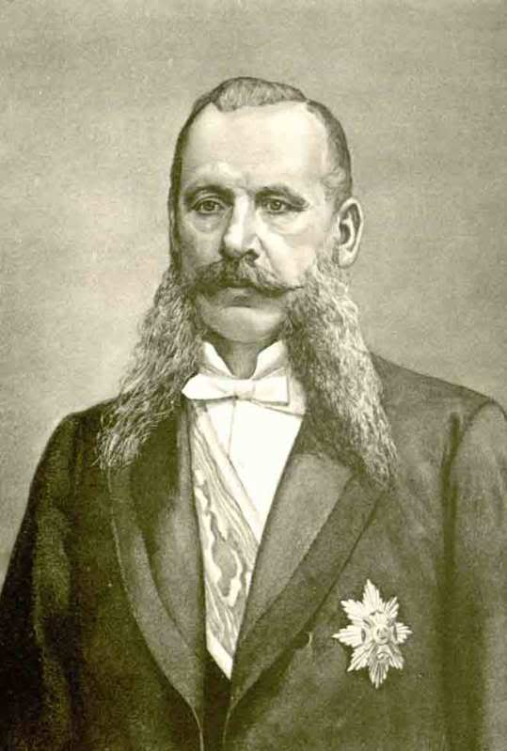
Србија али и Велике силе траже ревизију Санстефанског уговора.
Сазива се Берлински конгрес (13. јун – 13. јул 1878.)
- Представник Србије на Берлинском конгресу био је Јован Ристић.

Slide 8
Аустрија заступа српске интересе на конгресу уз услове:
Да се контрола пловидбе над Дунавом препусти Аустрији
Да Србија изгради железничку пругу од Београда до Ниша и два крака: Ниш-Пирот и Ниш-Врање.
Да се за транзит аустријске робе кроз Србију не наплаћују царине.

Slide 9
Одредбе Берлинског конгреса:
Србија добија Ниш, Пирот, Врање, Топлицу, Лесковац и Мали Зворник.
Црна Гора добија Никшић, Подгорицу, Спуж, Жабљак и излаз на море преко луке Бар.
Србија, Црна Гора и Румунија добијају независност од Османског Царства.

Slide 10
1881. – Србија потписује са Аустријом Трговински уговор и Тајну Конвенцију.
Одредбе Тајне Конвенције:
Србија да се одрекне агитације ка БиХ
Србија не сме потписивати међународне уговоре без сагласности Беча
Аустрија ће подржати Србију у њном проширењу на југ и подржати је у проглашењу краљевине.

Slide 11
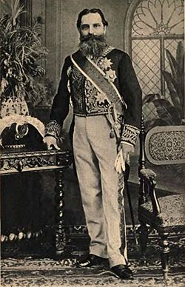

Slide 12
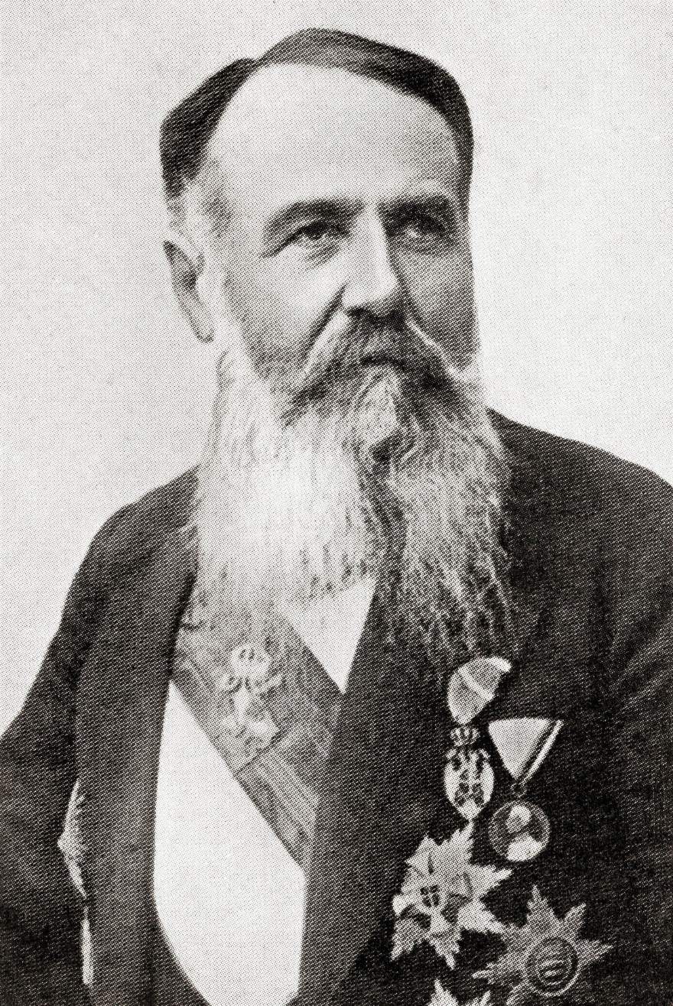
1882. године Милан проглашава себе краљем а Србију краљевином. Сходно Тајној Конвенцији Аустрија је подржала и признала српску краљевину.
1883. – Избија Тимочка буна

Slide 13
У циљу формирања СТАЈАЋЕ ВОЈСКЕ, наређено је да се покупи оружје од сељака.
Сељаци у Тимочкој крајни одбијају да предају оружје и дижу побуну.
Радикали покушавају да преузму вођство над буном. Нису успели и побуна је угушена.

Slide 14
У септембру 1885. у Пловдиву је извршен преврат и проглашено је уједињење Бугарске.
Милан Обреновић у новембру 1885. напада Бугарску.
Српска и бугарска војска сукобљавају се код Сливнице. После 3 дана ратовања краљ Милан добија информацију да Бугари покушавају да нападну с леђа и наређује повлачење војске у Пирот.

Slide 15
Бугари крећу у контранапад и заузимају Пирот, затим Белу Паланку и крећу ка Нишу.
Аустро-Угарска упућује претњу Бугарској да ће је напасти уколико одмах не прихвати примирје.
Примирје је склопљено након две недеље ратовања, а мир је потписан у фебруару 1886. у Букурешту. Стање је враћено на STATUS QUO, односно на оно пре рата, те је Бугарска остала уједињена.

Slide 16
Због велике срамоте због српско-бугарског рата, Милан Обреновић размишља о абдикацији, ипак остаје на челу Србије још 4 године.
- донет је нови устав.
- Милан се одрекао престола у корист свог малолетног сина Александра Обреновића и напустио земљу.

Slide 17
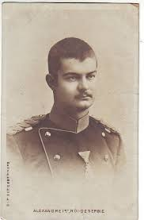
Због Александрове малолетности од 1889. до 1893. земљом управља трочлано намесништво.
1893. – Александар пре свог пунолетсва врши државни удар и самостално преузима власт.

Slide 18
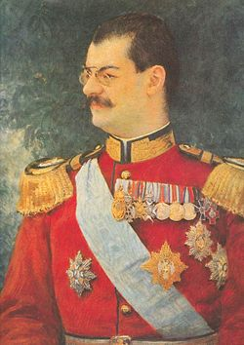
Током своје владавине често је вршио државне ударе, суспендовао, мењао и враћао устав, владао апсолутистички.
Све то изазивало је незадовољство политичара и официра.

Slide 19
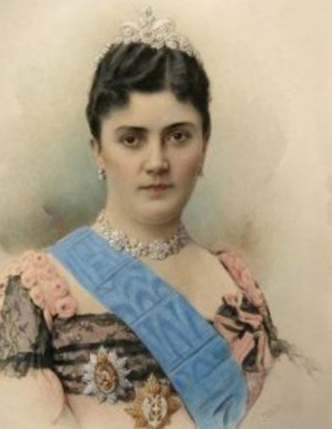
1900. год. - Жени се удовицом Драгом Машин, 12 година старијом од себе.
То изазива још веће незадовољство јер се знало да је краљица нероткиња и да не може да роди наследника.

Slide 20
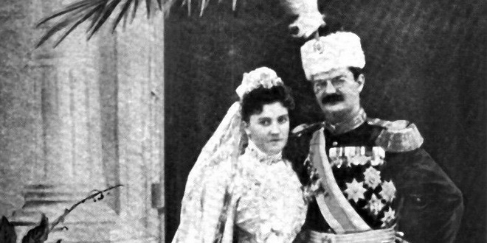

Slide 21
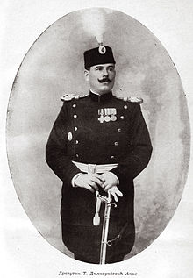
Против краља и краљице скована је завера српских официра које предводи Драгутин Димитријевић Апис уз подршку групе политичара.
Завереници упадају на двор у ноћи између 28. и 29. маја 1903. и убијају краља и краљицу. Овај догађај познат је као МАЈСКИ ПРЕВРАТ.

Slide 22
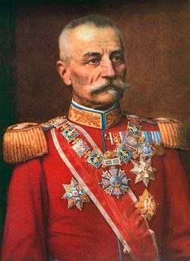
Убиством краља Александра Обреновића који није имао потомство угасила се династија Обреновић.
Нови краљ постаје Петар I Карађорђевић, унук вожда Карађорђа.

